Slide 1
Gymnázium Hořice ČEJKA 2022 literární poznávačka vyšší gymnázium, sociální činnost

Slide 2
Poznej autora na obrázku
ČEJKA 2022 literární poznávačka
Na fotografii/obrazu uvidíš spisovatele a spisovatelky světové i české literatury.
Tvým úkolem je napsat jeho/její příjmení.

Slide 3
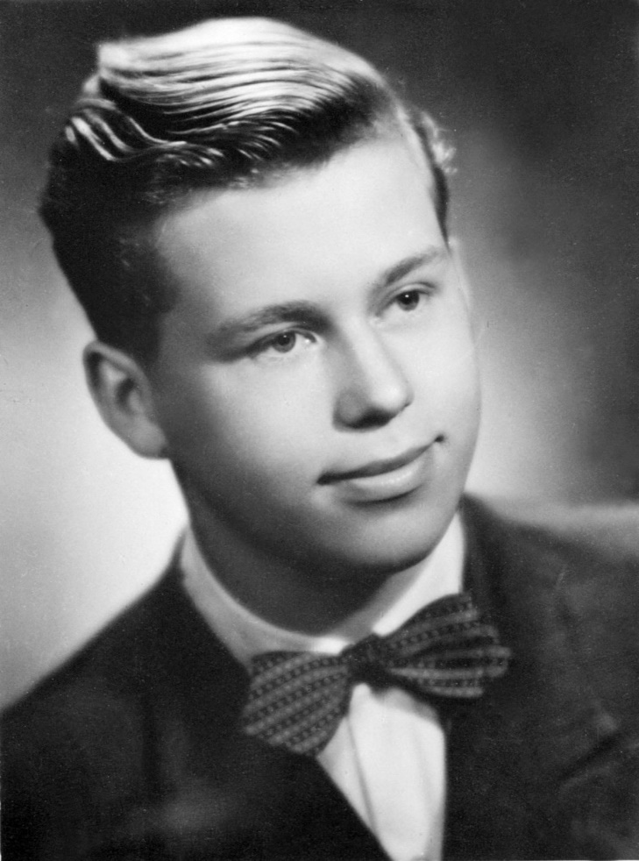
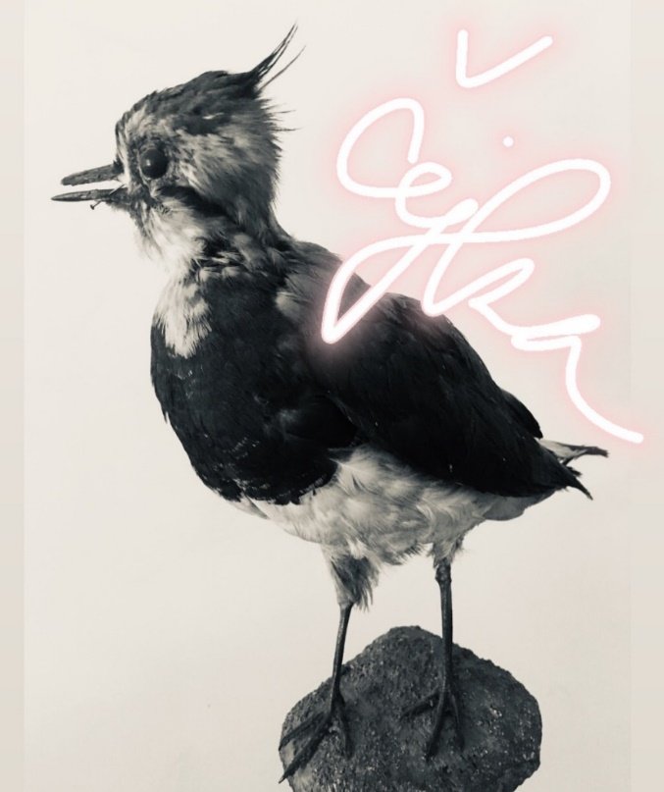
1.
ČEJKA 2022 literární poznávačka

Slide 4
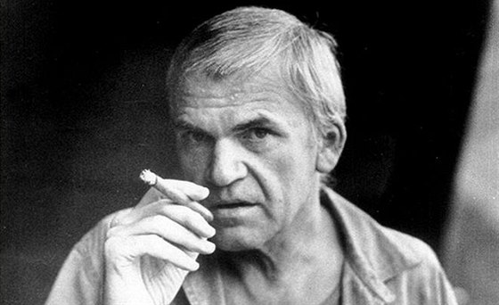
2.
ČEJKA 2022 literární poznávačka

Slide 5
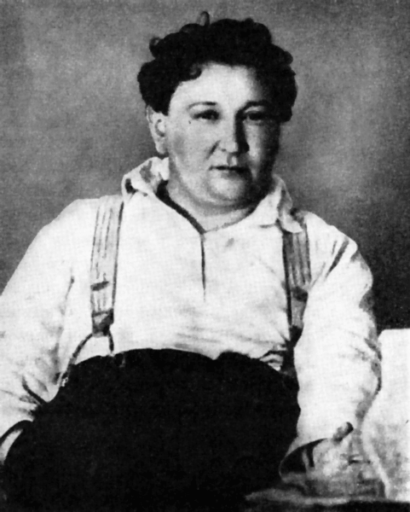
3.
ČEJKA 2022 literární poznávačka

Slide 6
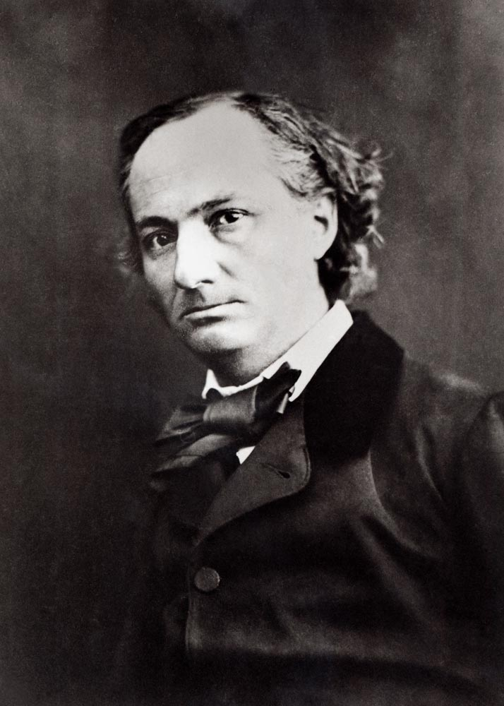
4.
ČEJKA 2022 literární poznávačka

Slide 7
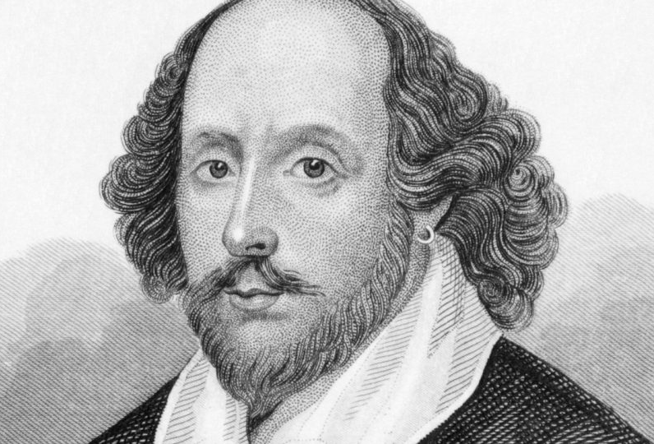
5.
ČEJKA 2022 literární poznávačka

Slide 8
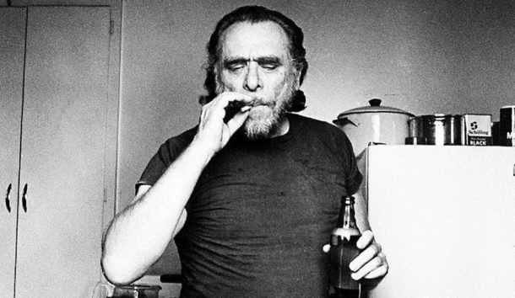
6.
ČEJKA 2022 literární poznávačka

Slide 9
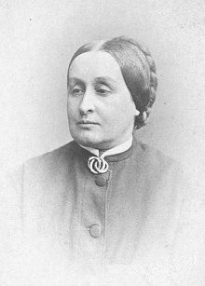
7.
ČEJKA 2022 literární poznávačka

Slide 10
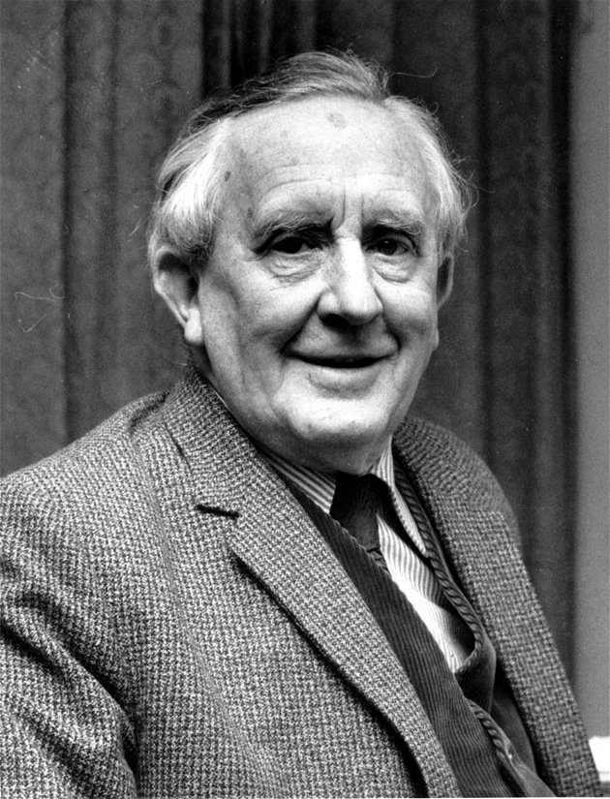
8.
ČEJKA 2022 literární poznávačka

Slide 11
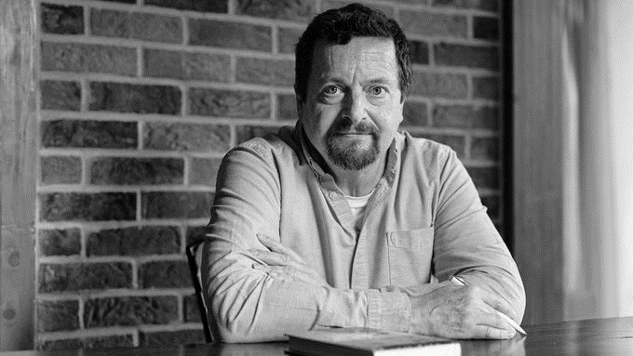
9.
ČEJKA 2022 literární poznávačka

Slide 12
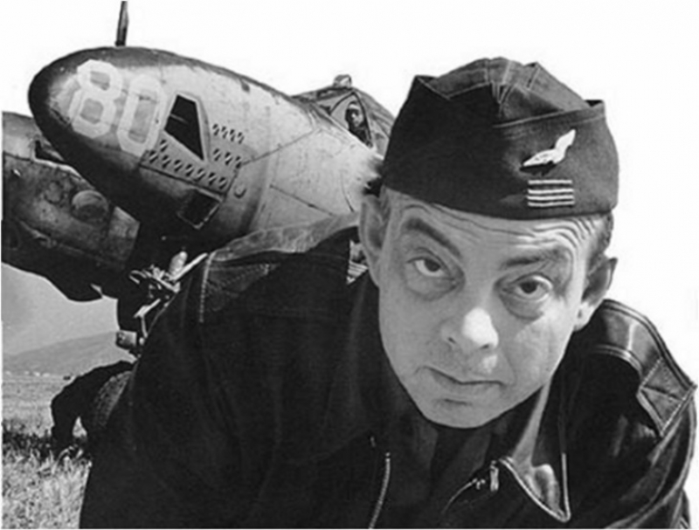
10.
ČEJKA 2022 literární poznávačka

Slide 13
Poznej literární postavu podle ilustrace
ČEJKA 2022 literární poznávačka
Zjisti, jaká fiktivní postava/y se skrývá/jí pod ilustrací.
Tvým úkolem je napsat jeho/její jméno. V případě, že je na ilustraci více postav, přičítají se bonusové body.

Slide 14
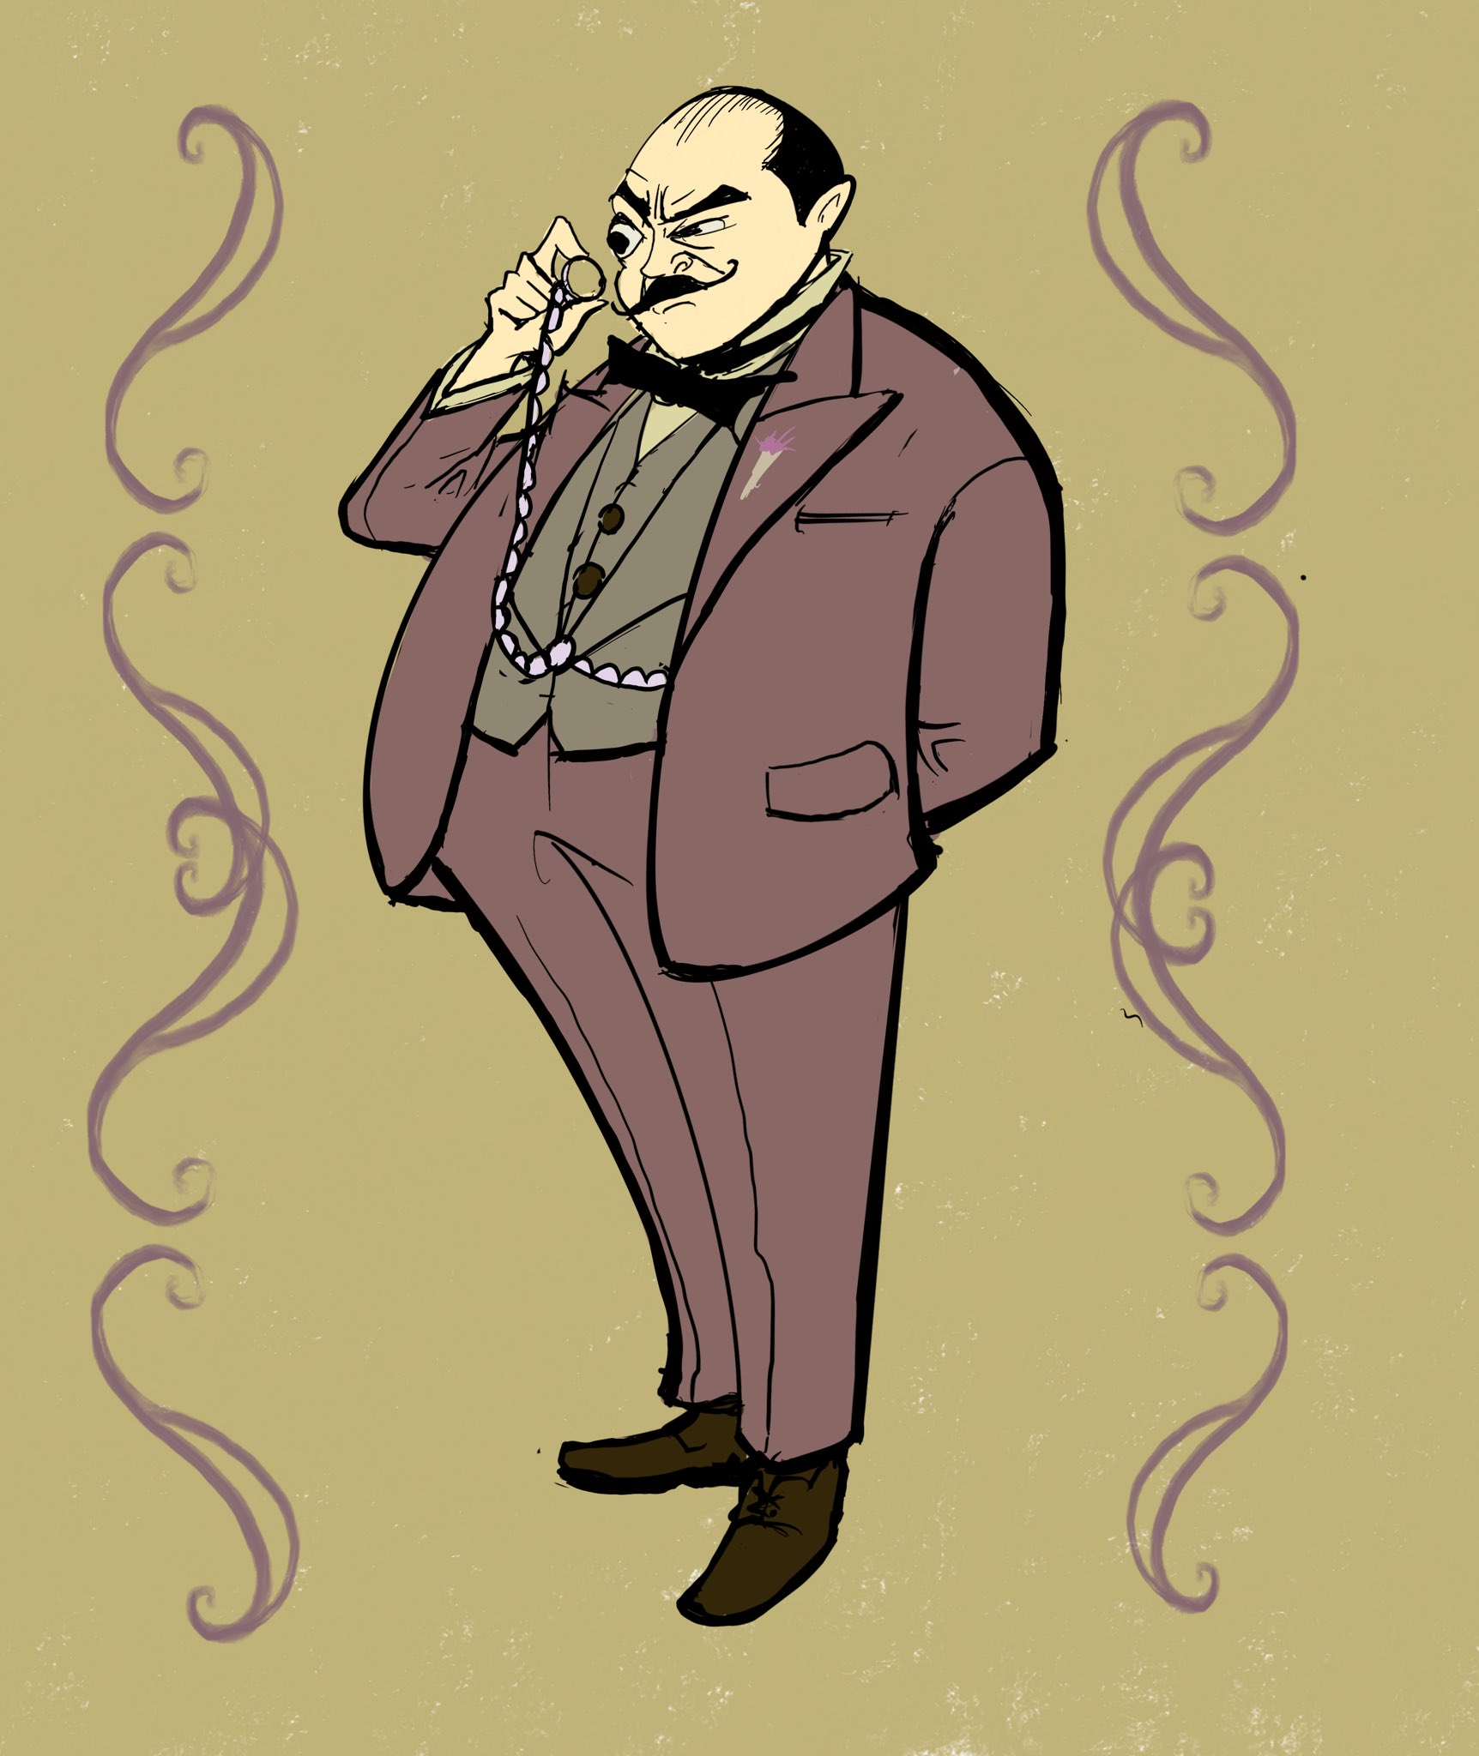
1.
ČEJKA 2022 literární poznávačka

Slide 15
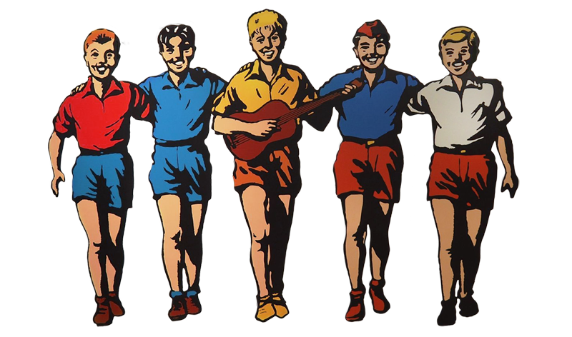
2.
ČEJKA 2022 literární poznávačka

Slide 16
3.
ČEJKA 2022 literární poznávačka

Slide 17
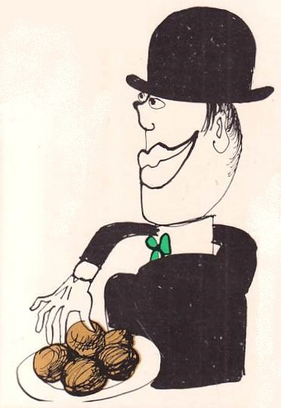
4.
ČEJKA 2022 literární poznávačka

Slide 18
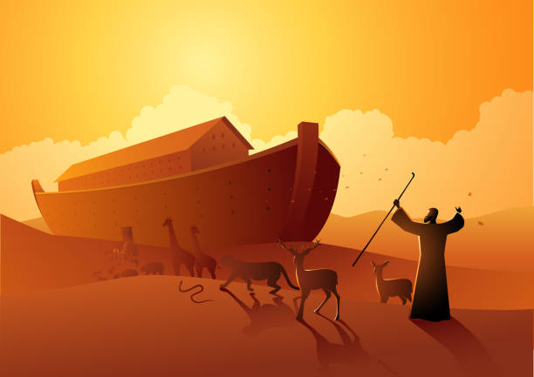
5.
ČEJKA 2022 literární poznávačka

Slide 19
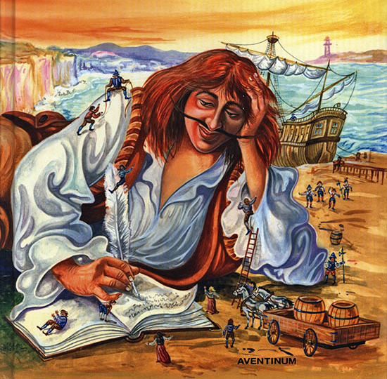
6.
ČEJKA 2022 literární poznávačka

Slide 20
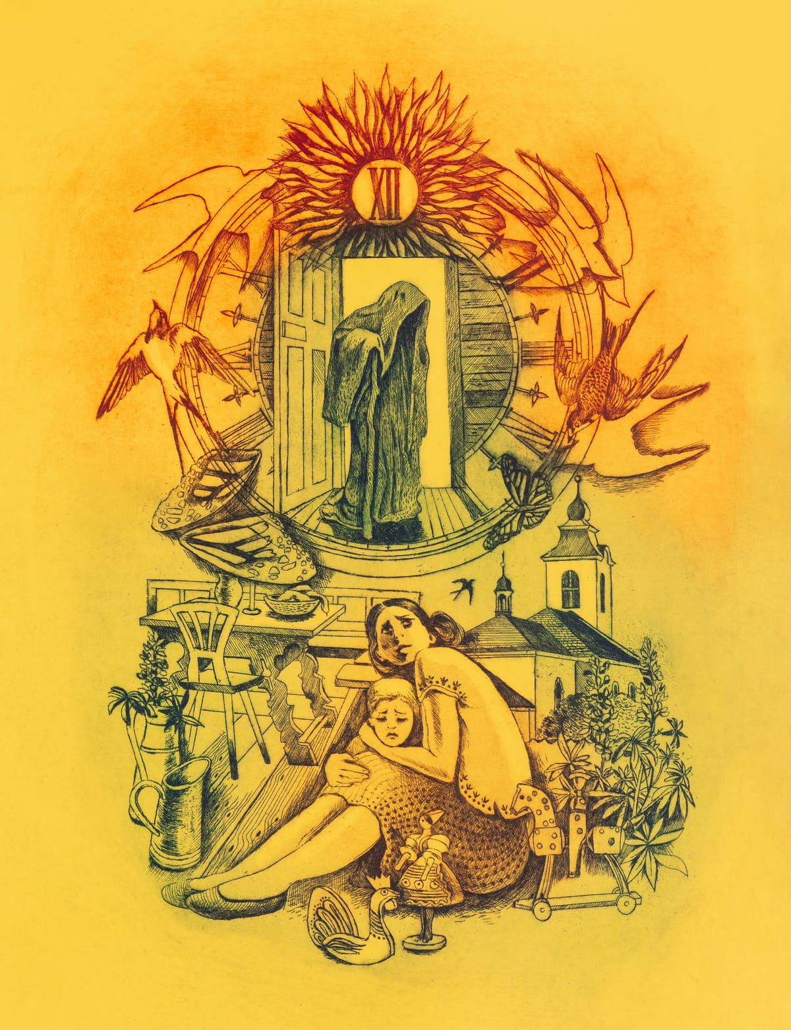
7.
ČEJKA 2022 literární poznávačka

Slide 21
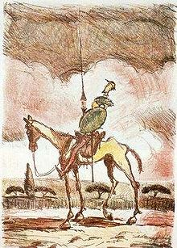
8.
ČEJKA 2022 literární poznávačka

Slide 22
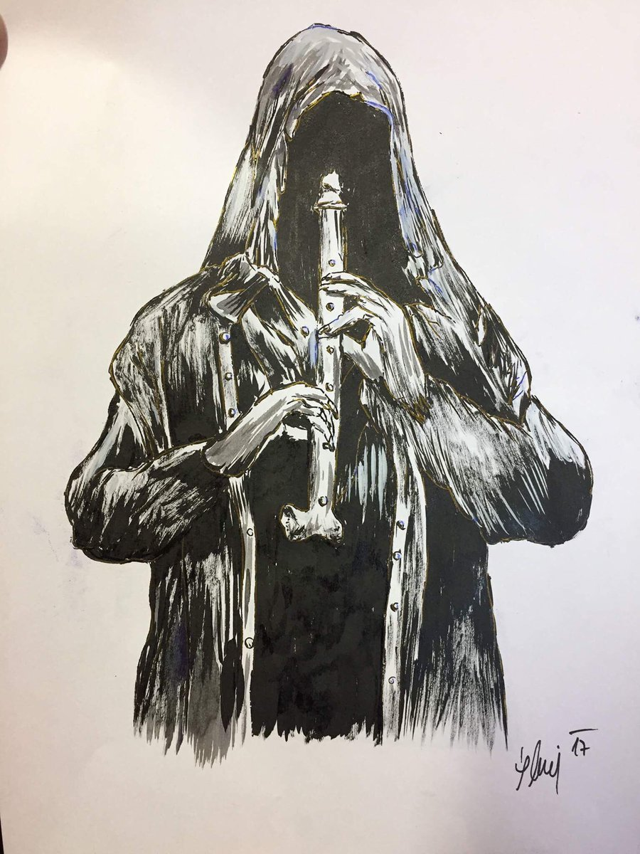
9.
ČEJKA 2022 literární poznávačka

Slide 23
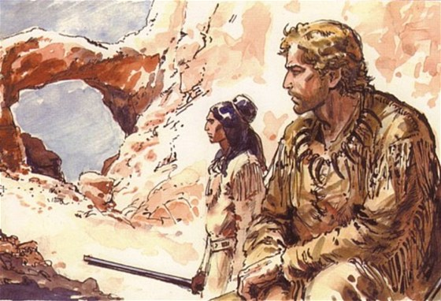
10.
ČEJKA 2022 literární poznávačka

Slide 24
Poznej knihu na základě úryvku
ČEJKA 2022 literární poznávačka
Uhádni název literárního díla po přečtení krátké ukázky. Ke každému dílu napiš, kdo je jeho autorem.
Tvým úkolem je napsat jak titul literárního díla, tak i jeho autora. Za úplnou správnou odpověď dostáváš 2 body.

Slide 25
1.
ČEJKA 2022 literární poznávačka
„Všechny šťastné rodiny jsou si podobny, každá nešťastná rodina je nešťastna po svém.“

Slide 26
2.
ČEJKA 2022 literární poznávačka
Dnes v noci (28. srpna 1930)
Sedím v okně a bdím. Přes jedno rameno přelévají se mi teplé vůně kopřiv, druhé zamrzá v černých ledech světnice. Odjelas navečer ve žlutém voze se záclonkami. Dnes ráno jsi ke mně vztáhla dlaně -

Slide 27
3.
ČEJKA 2022 literární poznávačka
„Ve vzdáleném, starobylém seskupení rozměrů, v astrální rovině, která původně vůbec nebyla určena k pohybu, se zachvěly a rozdělily spletené hvězdné mlhy... Pohleďme...“

Slide 28
4.
ČEJKA 2022 literární poznávačka
„Srdcová Královna napekla vdolky jedenkrát o žních: Srdcový spodek jí ukradl vdolky, hned bylo po nich.“

Slide 29
5.
ČEJKA 2022 literární poznávačka
„Konečně poslední naše útočiště jest útěk a jestli, krásná Eliso, vaše láska je tak pevná... (Spatří Harpagona.) Ano, dcera jest povinna otci svému poslušností! Nemá se právě ohlížeti po kráse svého manžela, a jakmile ten velký důvod bez věna se objeví, má býti ochotna vzíti si toho, koho jí otec nabízí!“

Slide 30
6.
ČEJKA 2022 literární poznávačka
„Já píši vám - co mohu více? Co ještě mohu dodati? Teď vím, že máte právo sice mne pohrdáním trestati, leč ještě věřím, nešťastnice, že mne váš milosrdný soud nemůže přece zavrhnout.“

Slide 31
7.
ČEJKA 2022 literární poznávačka
„Naposledy, naposledy otvírám oči. Neuvidí už slunce: kalný, mlhavý den je zakrývá. Truchli tedy, přírodo! Tvůj syn, tvůj přítel, tvůj milenec se blíží svému konci. Lotto, je to pocit, který nemá sobě rovného (a přece je nejpodobnější mlžnému snění), řekneš-li si: to je poslední jitro. Poslední! Lotto, nemám dost sil, abych pochopil slovo: poslední! Což tu nestojím ve vší síle, a zítra budu bezvládně natažen na zemi. Zemřít!“

Slide 32
8.
ČEJKA 2022 literární poznávačka
„Lakmé byla zpopelněna v Chrudimi u Slatiňan... a pan Kopfrkingl byl po svatodušních svátcích jmenován ředitelem pražského krematorie.“

Slide 33
9.
ČEJKA 2022 literární poznávačka
„Jenže Kačenka, tak já říkám totiž mojí mámě, jenže Kačenka taky nevěděla, proč si to ta pani družinářka udělala. Tátovi potom v kuchyni říkala, že jí uštvaly ty svině. To asi myslela Rusové nebo možná komunisti, protože Rusové a komunisti jsou svině, ale nesmí se to říkat.

Slide 34
10.
ČEJKA 2022 literární poznávačka
„‚Jen klid a sílu, dědku!‘ povzbudil se nahlas. Při příštím okruhu se rybě vynořil hřbet, ale bylo to trochu příliš daleko od člunu.“

Slide 35
Poznej knihu podle indicií
ČEJKA 2022 literární poznávačka
Tipni si, jak se jmenuje kniha skrytá pod několika indiciemi.
Tvým úkolem je napsat název literárního díla.

Slide 36
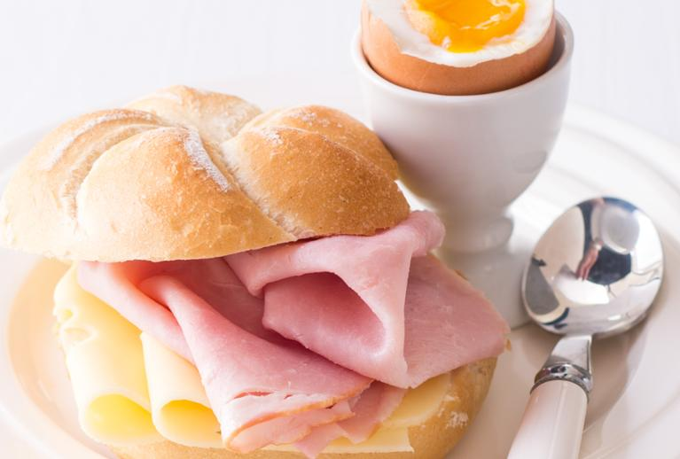
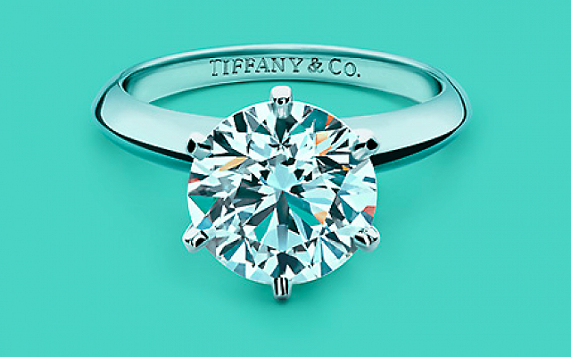
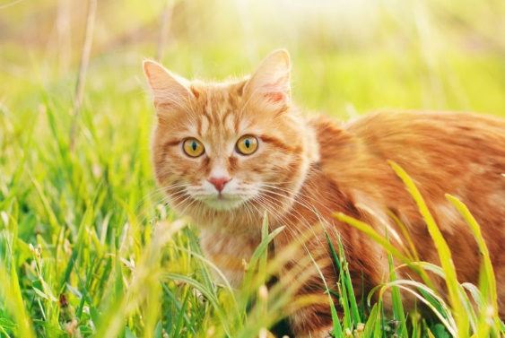
1.
ČEJKA 2022 literární poznávačka

Slide 37
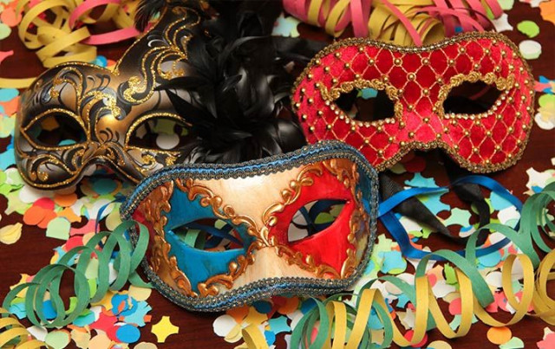
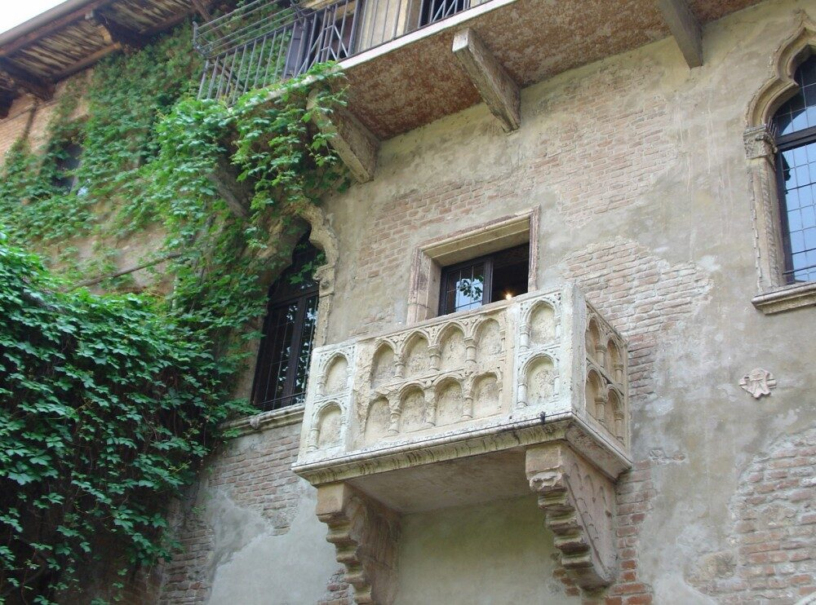
2.
ČEJKA 2022 literární poznávačka

Slide 38
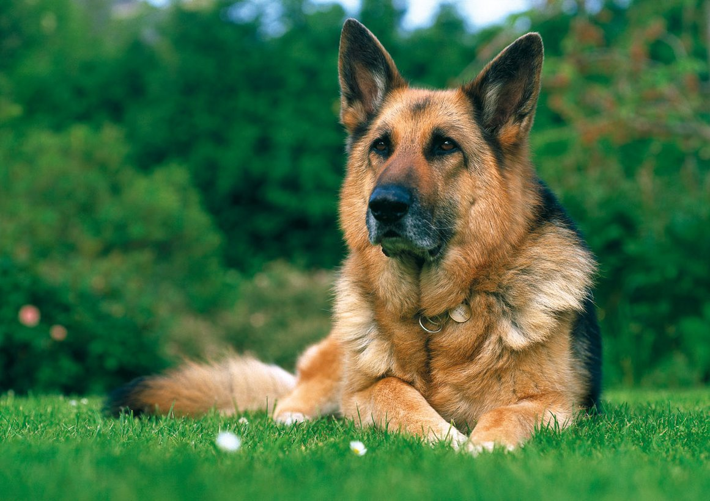
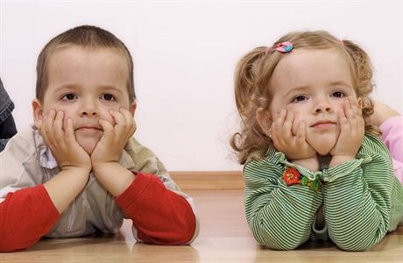
3.
ČEJKA 2022 literární poznávačka

Slide 39
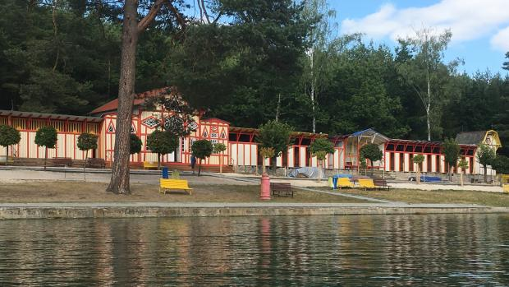
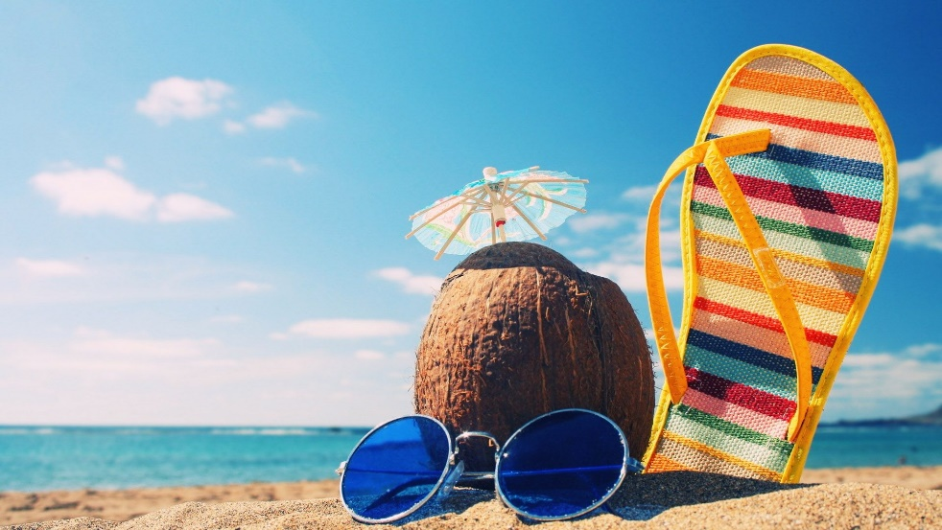
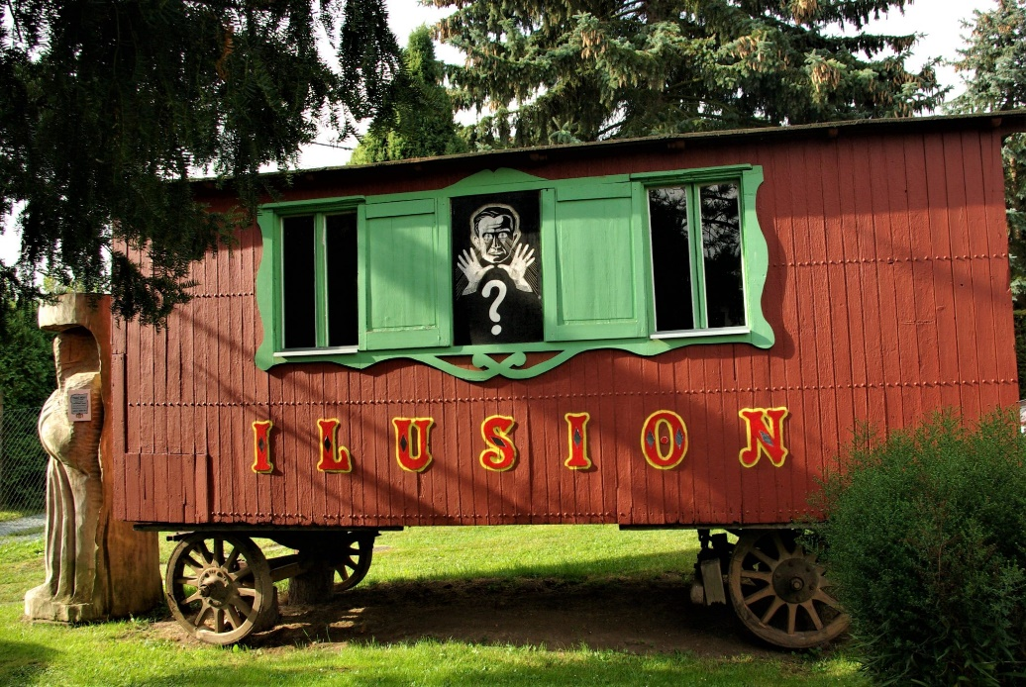
4.
ČEJKA 2022 literární poznávačka

Slide 40
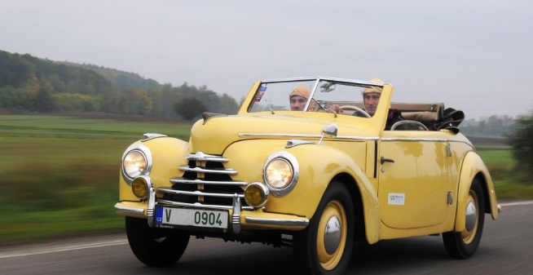
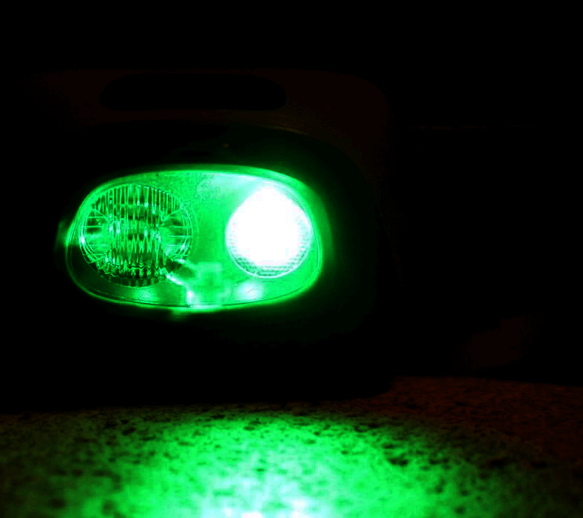
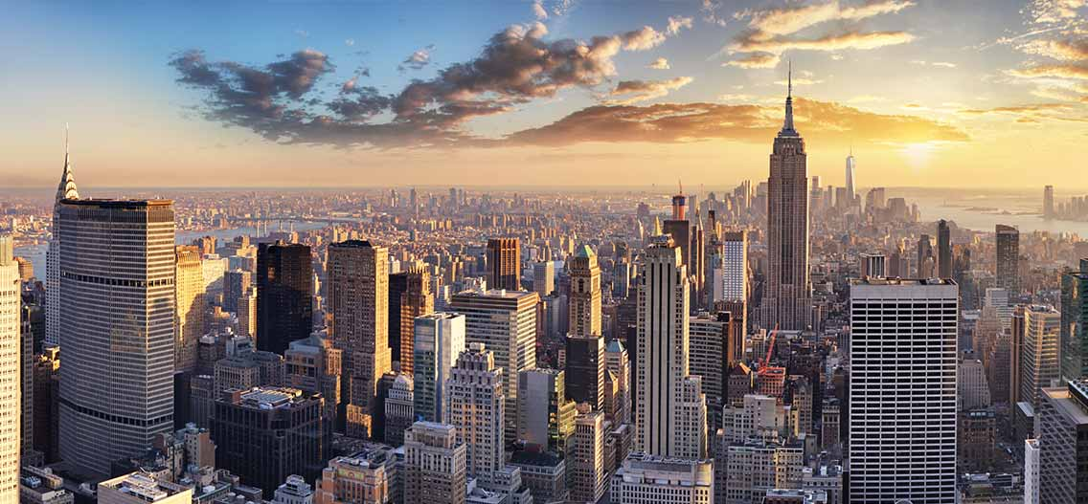
5.
ČEJKA 2022 literární poznávačka

Slide 41
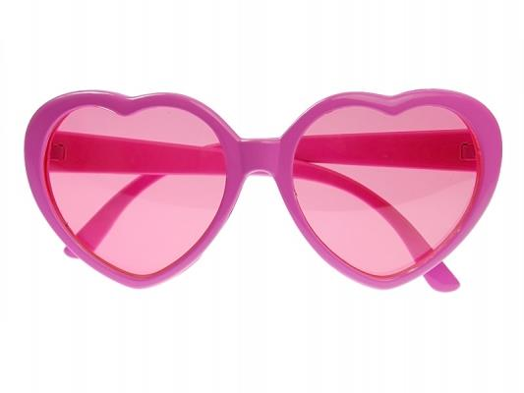
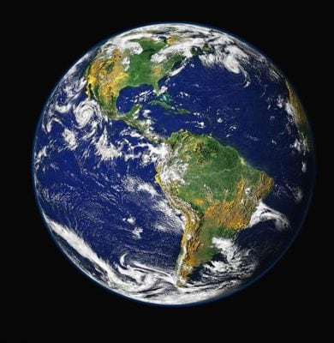
6.
ČEJKA 2022 literární poznávačka

Slide 42
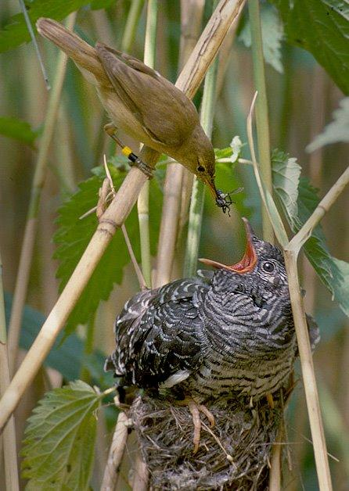
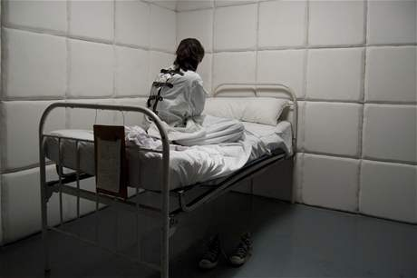
7.
ČEJKA 2022 literární poznávačka

Slide 43
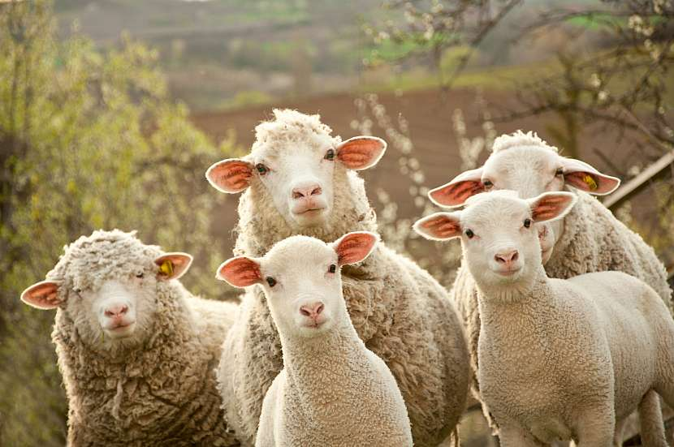
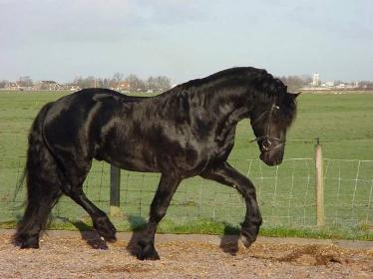
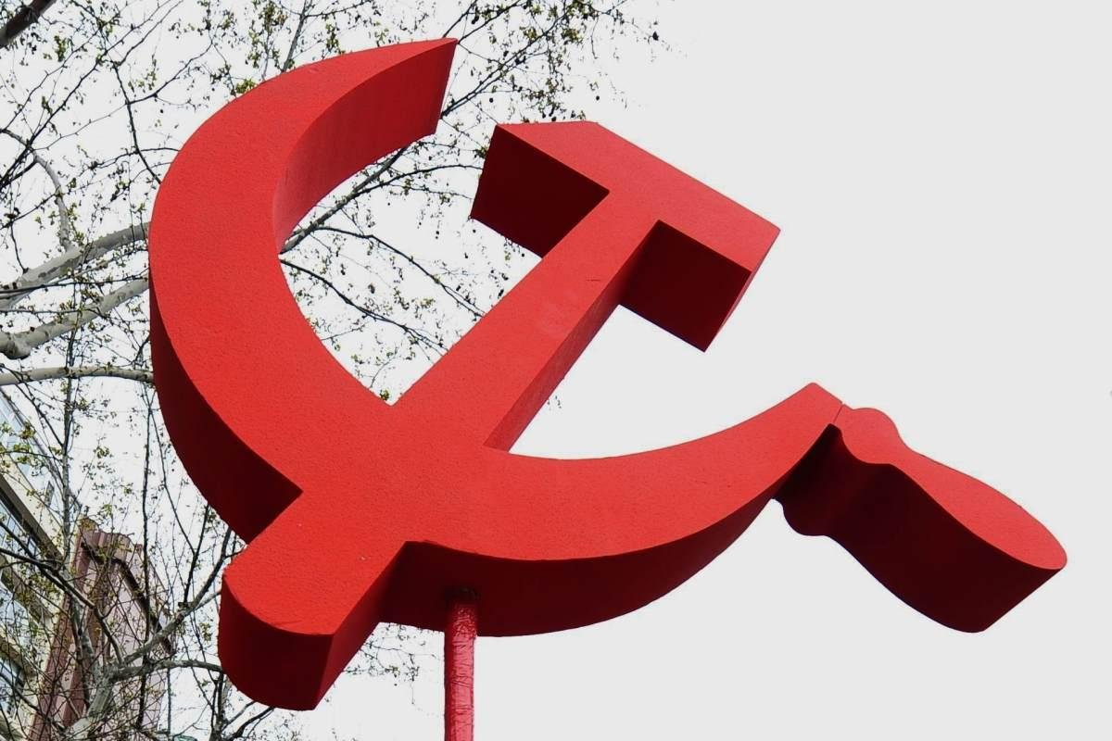
8.
ČEJKA 2022 literární poznávačka

Slide 44
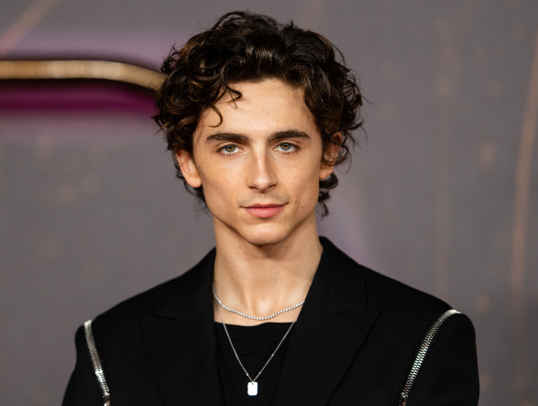
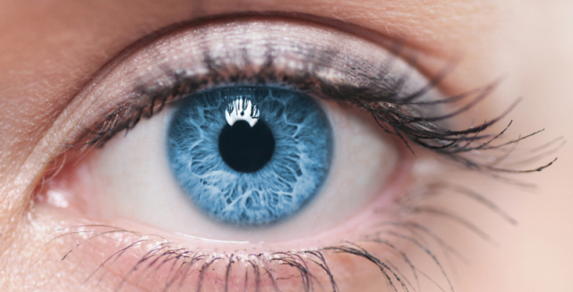
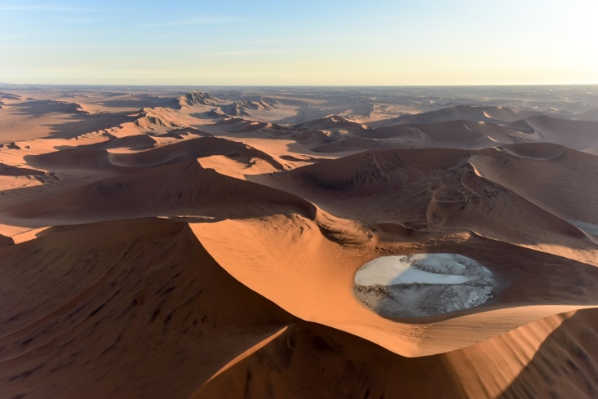
9.
ČEJKA 2022 literární poznávačka

Slide 45
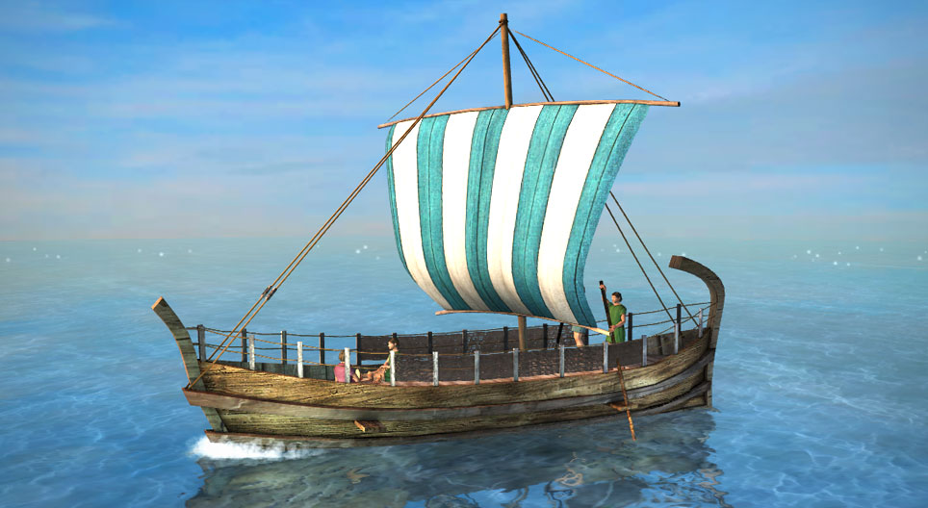
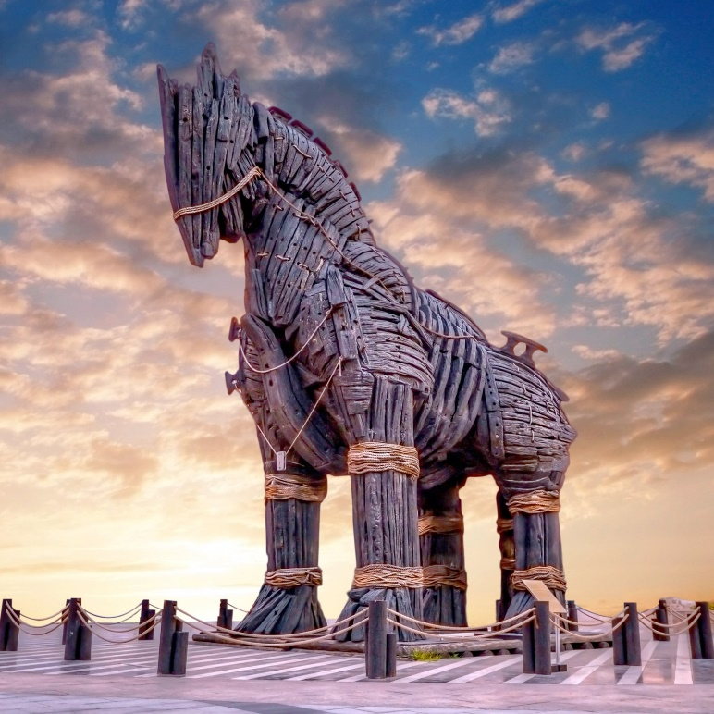
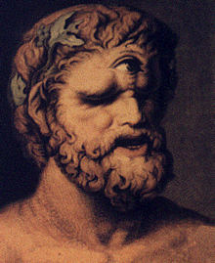
10.
ČEJKA 2022 literární poznávačka

Slide 46
správné odpovědi ČEJKA 2022 literární poznávačka
Za každý správný tip si přičti 1 bod.
Nepočítají se zkomolená nebo jinak špatně napsaná jména autorů, postav i literárních děl.

Slide 47
Poznej autora na obrázku
Václav Havel
Milan Kundera
Jaroslav Hašek
Charles Baudelaire
William Shakespeare
Charles Bukowski
Karolína Světlá
J. R. R. Tolkien
Michal Viewegh
Antoine de Saint-Exupéry

Slide 48
Poznej literární postavu podle ilustrace
Hercule Poirot
Rychlé šípy (zleva: Rychlonožka, Jarka Metelka, Mirek Dušín, Červenáček, Jindra Hojer)
Quasimodo (zvoník od Matky Boží), Esmeralda
Saturnin
Noe
Lemuel Gulliver
Polednice
Don Quijote de la Mancha, Rosinante
Krysař
Vinnetou, Old Shatterhand

Slide 49
Poznej knihu na základě úryvku
L. N. Tolstoj: Anna Karenina
F. Hrubín: Romance pro křídlovku
T. Pratchett: Barva kouzel (Úžasná Zeměplocha)
L. Caroll: Alenka v říši divů
Moliére: Lakomec
A. S. Puškin: Evžen Oněgin
J. W. von Goethe: Utrpení mladého Wethera
L. Fuks: Spalovač mrtvol
I. Dousková: Hrdý Budžes
E. Hemingway: Stařec a moře

Slide 50
Poznej knihu podle indicií
Snídaně u Tiffanyho
Romeo a Julie
Báječná léta pod psa
Rozmarné léto
Velký Gatsby
Labyrint světa a ráj srdce
Vyhoďme ho z kola ven
Farma zvířat
Duna
Odyssea

